Slide 1
СПОРТ-ТЫ ЖИЗНЬ
Подготовила Нуреева Л.И.

Slide 2
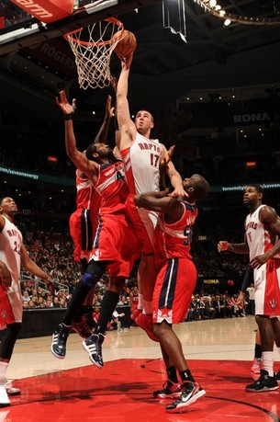
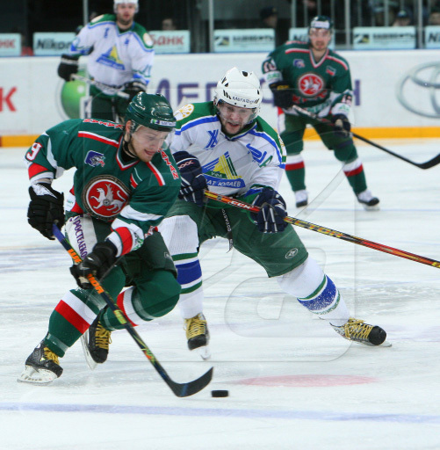
«СПОРТ-ТЫ ЖИЗНЬ»

Slide 12
ПРОЕКТЫ ДЕТЕЙ

